Slide 1
Aki a virágot szereti…: orchideák
Dr. Illyés Zoltán
2015

Slide 2
TARTALOMJEGYZÉK
Feladatok
Legek növénycsaládja
Rendszertan
Felépítésük (gyökér, szár, levél, virág, termés)
I-II. Feladat
Beporzás
Ökológia (életmenet, tápanyagforgalom, együtt élés formái)
III. Feladat
Hazai élőhelyeik
Természetvédelem
IV-V. Feladat
Tárgymutató
Információ (ajánlott szakirodalom, linkgyűjtemény)

Slide 3
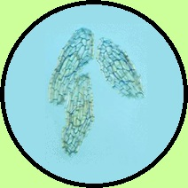
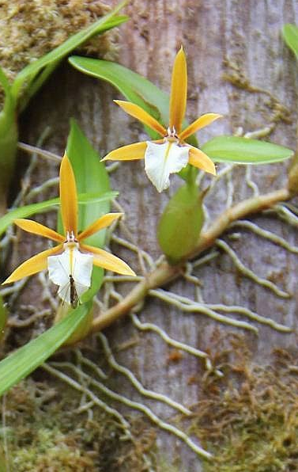
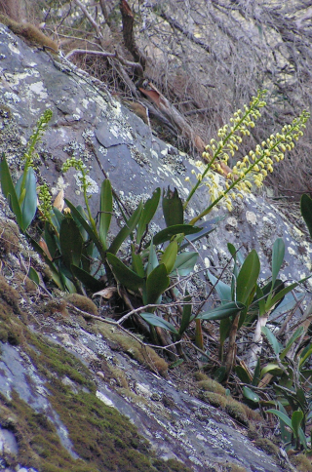
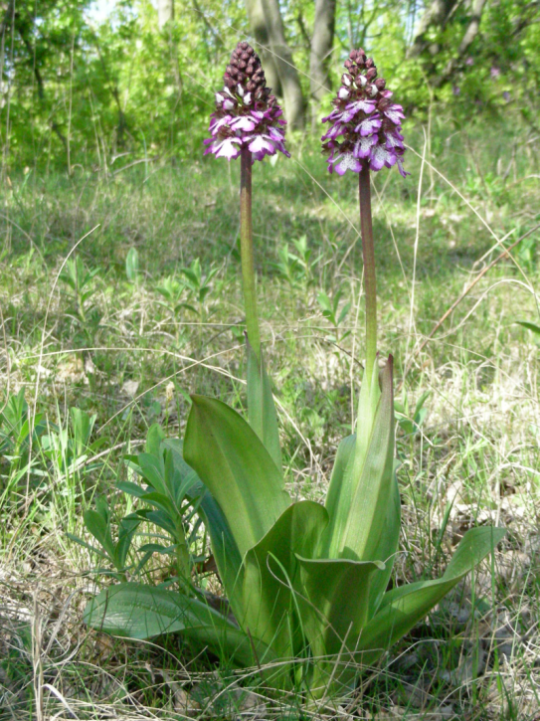
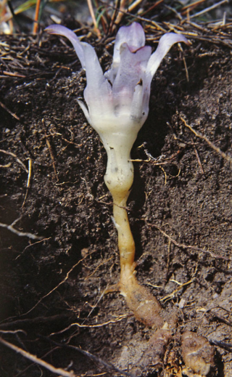
Orchideák
Legek növénycsaládja
Különlegességeik:
A legnagyobb fajszámú növénycsalád (25 000 faj)
Magjaik a legkisebbek a növények között (mm alatti méret)
A sarkok kivételével az egész Földön elterjedtek
Szinte minden fő élőhelytípuson előfordulnak
0,2 mm
Fán lakók (epifiták): trópusi fák ágain élnek, de nem élősködők
Sziklalakók (litofiták): nedves sziklafelszíneken, és azok repedéseiben élők
orchidea magok mikroszkópban
Talajlakók (terresztris fajok, ‚terra’=föld): lápok, mocsarak, gyepek, erdők
Talajban élők: a talajlakó orchideák nem fotosziontetizáló fajai közül, azok melyek már egész életükben a talajban élnek, még virágaikai is sokszor a talajban hozzák
trópusi orchidea (Dinema faj)
szikla orchidea (Dendrobium faj)
bíboros kosbor
földalatti orchidea (Rhizanthella faj)

Slide 4
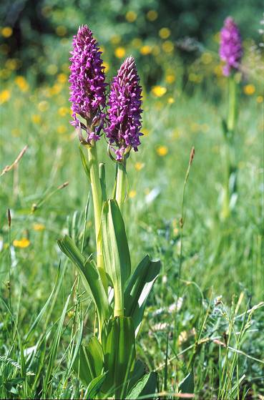
Orchideák
Rendszertan
Klasszikus rendszerezésük
(ezt a modern DNS alapú vizsgálatok kissé átrendezik)
Növények országa
Zárvatermők törzse
Egyszikűek osztálya (ma már nem a kétszikűekkel egyenrangú csoportnak, hanem abból kiágazó rendszertani csoportnak tekintjük)
Liliom alakúak alosztálya
Orchideavirágúak rendje (ma: Spárgaszerűek rendje és több család tartozik bele, mint pl a rend névadója a spárgafélék)
Kosbor/orchideafélék családja
Ezen belül:
5 alcsalád (pl. Orhideaformák – Orchidoideae)
880 nemzetség (pl. ujjaskosborok - Dactylorhiza)
25 000 faj (pl. hússzínű ujjaskosbor – Dactylorhiza incarnata)
hússzínű ujjaskosbor

Slide 5
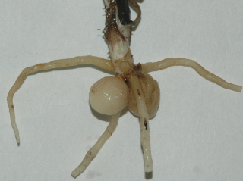
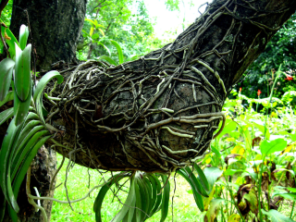
Orchideák
Felépítésük
Szerveik különlegességei
Gyökér:
Mellékgyökérzetük van, hiszen egyszikűek, mint pl. a füvek, vagy vöröshagyma és tulipán, de mellékgyökereik vastagok, húsosak.
A talajlakó orchideák közül sok faj gumókat növeszt, melyekből egyszerre kettő látszik: egy elhasználódó, és egy fejlődőben levő, ezt a kettős gumót ikergumónak nevezzük.
(Az ikergumók heréhez való hasonlósága miatt kapták az orchideák az „orchis” nevet, melynek jelentése görögül here.)
húsos mellékgyökér
ikergumó
pókbangó gyökérzete
A trópusi fánlakó (epifiton) orchideák a gyökerükkel kapaszkodnak a fák kérgének felületéhez, és a párás, trópusi levegő páráját is képesek megkötni.
(A fák ágain élnek, de nem élősködők, mert nem szívnak el tápanyagokat a fától, úgy mint pl. a fák ágaiba gyökerező fagyöngy.)
Egyes fánlakó orchideáknak még a gyökerei is zöldek, fotoszintézisre képesek (közvetlenül süti őket a nap, hiszen a fa ágának felületén vannak)
trópusi, fánlakó orchidea gyökérzete

Slide 6
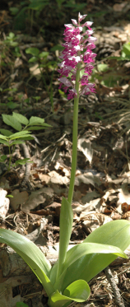
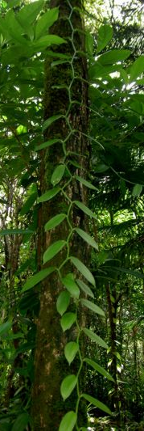
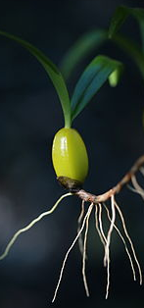
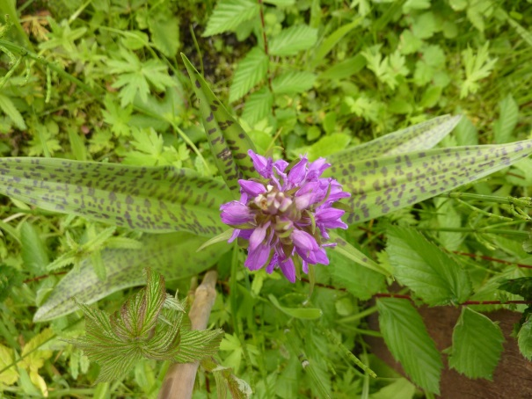
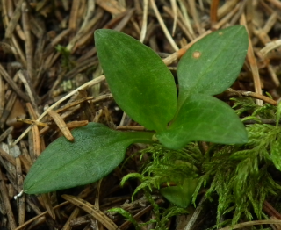
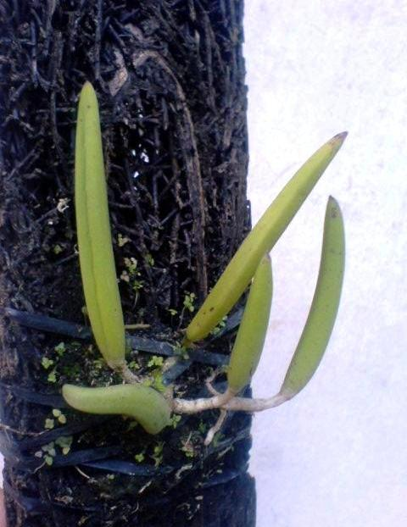
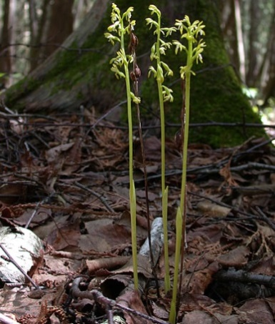
Orchideák
Felépítésük
Szerveik különlegességei
Szár:
A legtöbb faj esetében a leveles, vagy levéltelen szár tetején fejlődnek a virágok.
Vannak kúszó szárú fajok, mint pl. a vanília.
Tápanyagot és vizet a szár is tárolhat. Ezt a duzzadt szárrészt álgumónak nevezzük.
Levél:
Mellékeres leveleik nagyon változatos méretűek és mintázatúak.
Lehetnek húsos, vastag leveleik (a fán lakó fajok egy részénél).
Lehetnek csökevényes, alig látható leveleik (talajlakó fajok közül a nem fotoszintetizáló fajok)
vitézkosbor
vanília
szubtrópusi orchidea
széleslevelű ujjaskosbor felülről
kúszó avarvirág apró, mintás tőlevelei
barázdált ceruza orchidea (Dockrillia faj)
korallgyökér szárhoz simuló pikkelylevelekkel

Slide 7
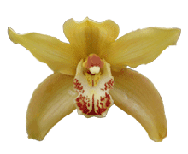
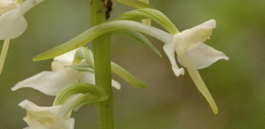
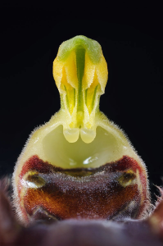
Orchideák
Felépítésük
Szerveik különlegességei
3 egymáshoz hasonló külső lepel
Virág:
Egyszikűek, ezért nincsenek külön csésze és sziromleveleik, valamint a 3-as szám jellemzi a leplek számát.
Kétoldalian szimmetrikus virágaik vannak, középen egy eltérő alakú és mintájú lepellel, amit mézajaknak nevezünk.
A mézajak töve vagy annak hátsó kinövése, a sarkantyú nektárt termel.
Termő és porzó részük összenőtt és egy úgynevezett ivaroszlopot alkot.
2 egymáshoz hasonló
és egy eltérő (mézajak) belső lepel
külső és belső leplek
sarkantyú
Ivaroszlop
(összenőtt termő és porzók)
mézajak
sarkvirág virága oldalról
bangó virágának közepe
Virágképlet:
P₃₊₃ A_{1 v. 2} G₍₃₎
kétoldalian részarányos
termők száma
leplek száma
porzók száma

Slide 8
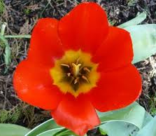
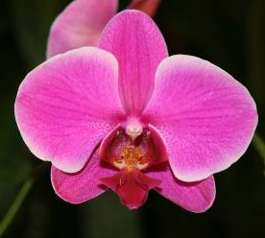
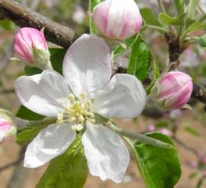
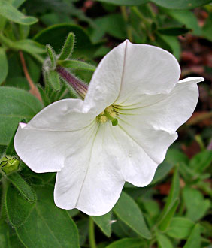
Orchideák
I. Feladat
Feladat
Próbáld meg összepárosítani a virágok neveit és a virágképleteket a virágok fényképeivel!
Megoldás
alma
tulipán
petúnia
orchidea
P₃₊₃ A_{1 v. 2} G₍₃₎
K₅ C₍₅₎ A₅ G₍₂₎
*
K₅ C₅ A₁₀₊₅₊₅ G₍₅₎
*
P₃₊₃ A₃₊₃ G₍₃₎
*
(látszólag )
=kétoldalian részarányos
*
=sugarasan szimmetrikus
( )=összeforrt szirom, lepel, vagy termő
K=csészelevelek száma
C=sziromlevelek száma
P=leplek száma
A=porzók száma
G=termők száma

Slide 9
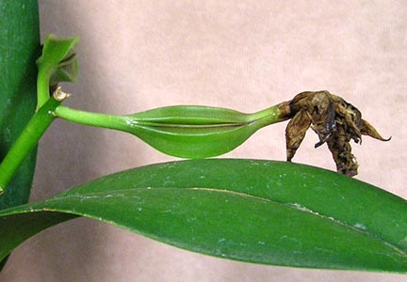
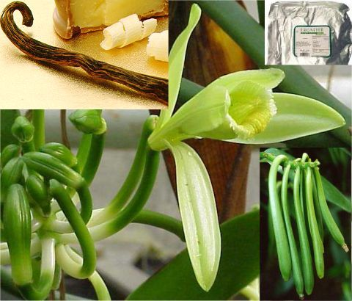
Orchideák
Felépítésük
Szerveik különlegességei
szár
toktermés
elszáradt virág
Termés:
A virág leplei alatt fejlődik a háromrekeszű toktermés, benne több ezer apró maggal.
Az egyik orchidea termését fűszerként használjuk!
Ez a vanília!
Eredeti élőhelye Mexikó, de manapság minden trópusi területen termesztik. Fűszerként a növény 10-20 cm hosszú toktermését használjuk.

Slide 10
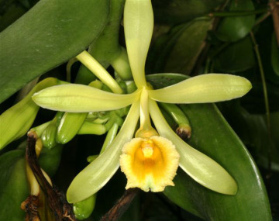
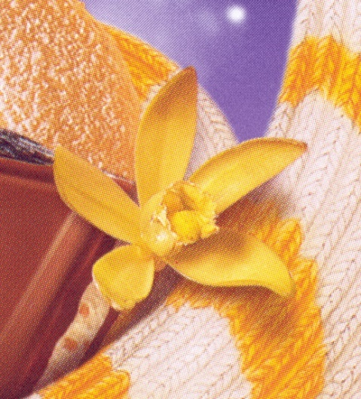
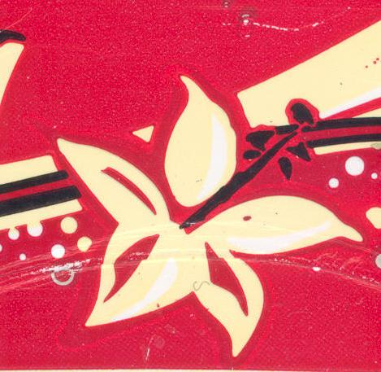
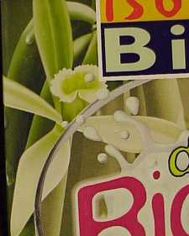
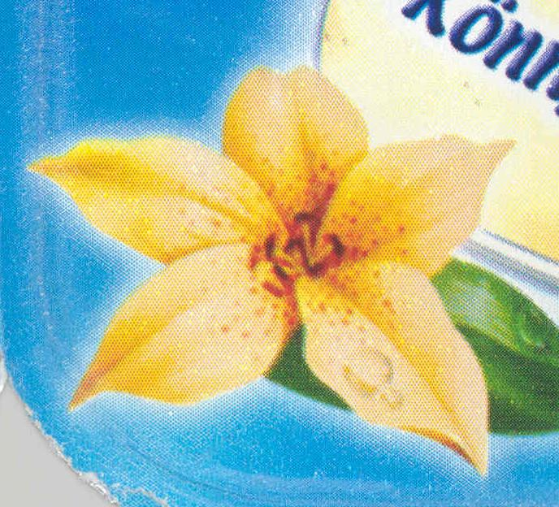
Orchideák
II. Feladat
Feladat
Nézd végig a vaníliával fűszerezett élelmiszerek csomagolásáról összegyűjtött képeket és állapítsd meg, hogy helyesen ábrázolták-e a vanília virágát (indoklással)!
A
B
C
D
Megoldás
Szinte helyes
a leplek alakja kicsit más
szín élénkebb
Helytelen
csak 5 lepel van, és ezek is más alakúak
az ivaroszlop helyett bibe
Helyes
Helytelen
csak 5 lepel van
sugaras szimmetria
nincs ivaroszlop, helyette porzók
lepel szín, alak és minta más

Slide 11
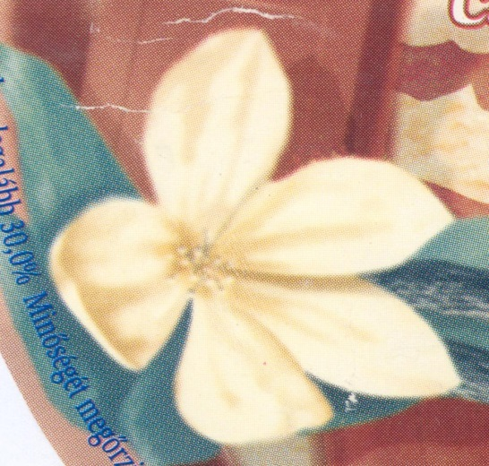
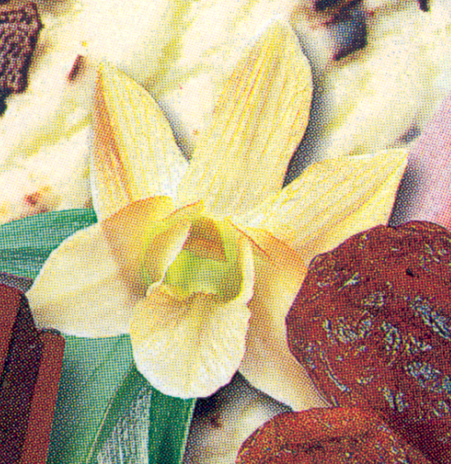
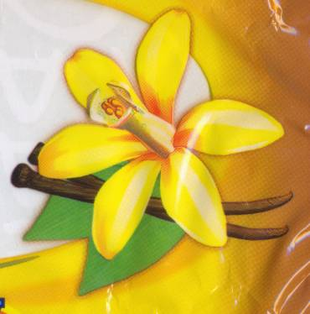
Orchideák
II. Feladat
Feladat
Nézd végig a vaníliával fűszerezett élelmiszerek csomagolásáról összegyűjtött képeket és állapítsd meg, hogy helyesen ábrázolták-e a vanília virágát (indoklással)!
E
F
G
H
Megfejtés
Helytelen
csak 5 lepel van és azok színe és alakja más
nincs ivaroszlop, helyett sok apró porzó
Szinte helyes
orchideát ábrázol a kép, de nem vaníliát
leplek alakja más
Helytelen
csak 4 lepel van
leplek színe túl élénk
az ivaroszlop helyett két hosszú porzó
Helytelen
túl sok, 7 lepel van, melyek közül a középső zárt tölcsért formáz
sugaras szimmetria
leplek színe túl élénk

Slide 12
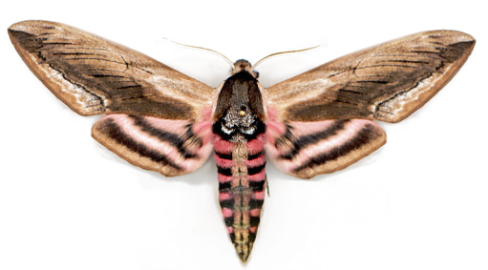
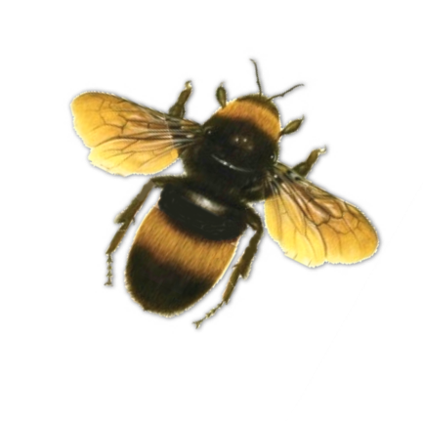
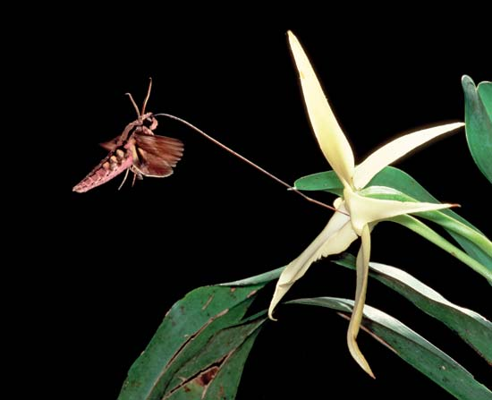
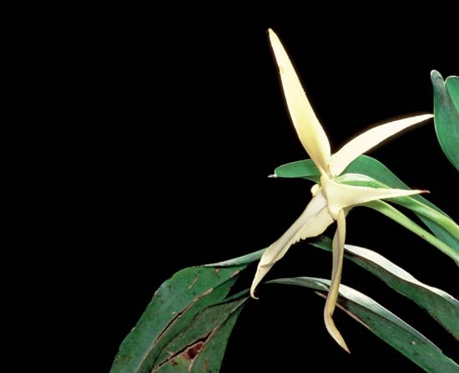
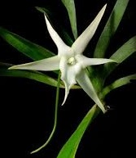
Orchideák
Beporzás
Beporzás
Beporzásuk rovarok segítségével történik, melyeket vagy nektár termelésükkel, vagy szexuális megtévesztéssel csalogatják oda.
Charles Darwin (1809-1882) 1862-ben fedezte fel az Madagaszkáron élő üstökös orchideát, melynek 30 cm hosszú (az orchideák között azóta is a leghosszabb) sarkantyúja volt.
A sarkantyú hosszúsága arra engedte következtetni, hogy kell lennie egy őt beporzó, feltételezései szerint szender (éjszakai lepke) fajnak, mely ugyanilyen hosszú pödörnyelvvel rendelkezik.
A szendert végül csak 1903-ban (Darwin halála után) fedezték fel, és megjóslója tiszteletére a Darwin szender nevet kapta.
30 cm hosszú ,nektártermelő sarkantyú (a mézajak hátsó meghosszabbítása)

Slide 13
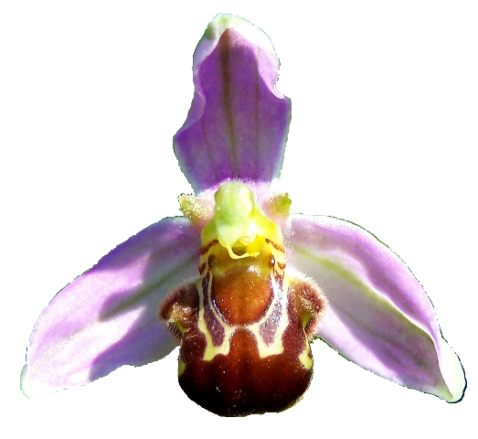
Orchideák
Beporzás
Beporzás
Beporzásuk rovarok segítségével történik, melyeket vagy nektár termelésükkel, vagy szexuális megtévesztés-sel csalogatják oda.
A méhbangó az őt beporzó méhfaj nőstény egyedét utánozza kinézetével és illatanyagaival (feromonok), így a méhfaj hím egyedét becsapja, miközben a fejére ragasztja a
pollencsomóját,

Slide 14
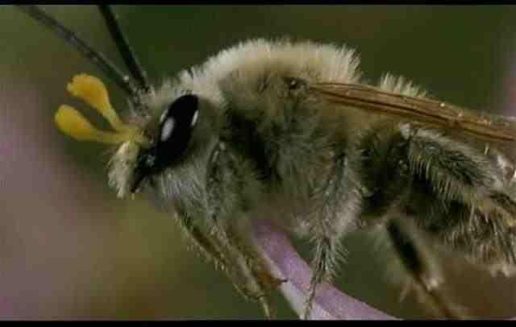
Orchideák
Beporzás
Beporzás
Beporzásuk rovarok segítségével történik, melyeket vagy nektár termelésükket, vagy szexuális megtévesztés-sel csalogatják oda.
A méhbangó az őt beporzó méhfaj nőstény egyedét utánozza kinézetével és illatanyagaival (feromonok), így a méhfaj hím egyedét becsapja, miközben a fejére ragasztja a
pollencsomóját,
mellyel aztán egy másik, őt becsapó bangót beporoz.

Slide 15
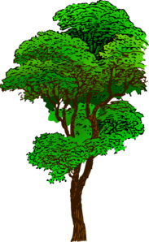
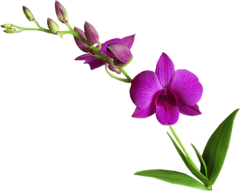
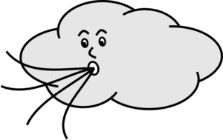
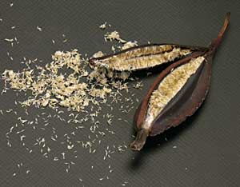
Orchideák
Ökológia
Életmenet: r-stratégia
Mikroszkopikus magjai ezrével termelődnek a toktermésben.
Az igen apró magokat a szél terjeszti.
A magok kevés hányada jut megfelelő helyre, hogy csírázhasson, de ezeknek a speciális helyekre eljutáshoz (faág, sziklarepedés, újonnan kialakult (=pionír) gyepi élőhely…) a kis magméret elengedhetetlen.
szár
toktermés
elszáradt virág
0,2 mm
orchidea magok mikroszkópban
III. Feladat: Gondold végig, hogy az ugyancsak fán lakó fagyöngy nagy magjai hogy képesek csírázásuk helyére, vagyis a faágakra kerülni?
Megfejtés:
A fagyöngynek a magját ragacsos anyagú terméshús veszi körül, amit a madarak a csőrükről, vagy az ürülékükkel tapasztanak a fák ágaira.

Slide 16
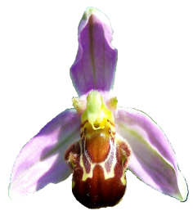
Orchideák
Ökológia
Tápanyagforgalom
Az apró magok nem tartalmaznak tápanyagokat (csökevényes sziklevél), így a csírázáshoz szükséges tápanyagokat gombáktól kapják.
A gombakapcsolat egész életükben megmarad, de akkor már a gyökerekkel van kapcsolatban a gomba.
Mivel a kapcsolat a gombának is előnyös (ő is kap különböző anyagokat az orchideától), így ez a kapcsolat szimbiózis.
A kapcsolat formáját tekintve pedig endomikorrhiza.
endo: belső (a gyökérsejtek belsejébe hatol a gomba hifája)
rhiza: gyökér (rhizóma = gyöktörzs)
miko: gomba (mikológia = gombatan; mikológus = gombász szakember)

Slide 17
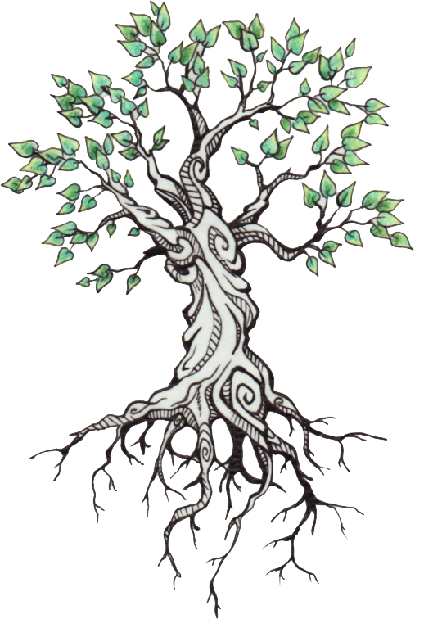
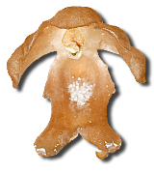
Orchideák
Ökológia
Tápanyagforgalom
Az erdei orchideák gombapartnerei egyben az erdőalkotó fák gombapartnerei is.
Ezek az orchideák tápanyagaik többségét a fától kapják a gomba közvetítésével.
Közös jellemzőik:
- virágaik kisebbek és kevésbé feltűnőek (sokszor önbeporzók)
- nincs ikergumójuk (gyöktörzsük van, nincs szükség tápanyagraktárra)
- leveleik kisebbek, vagy nincsenek (nincs szükség fotoszintetizáló felszínre)
- fotoszintézisüket sok esetben részben vagy teljesen elvesztik (autotróf életformáról heterotrófokká válnak)

Slide 18
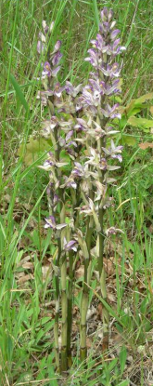
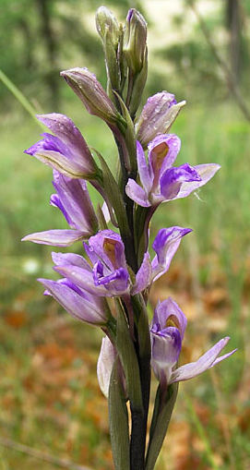
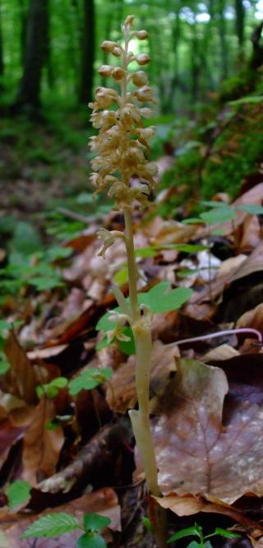
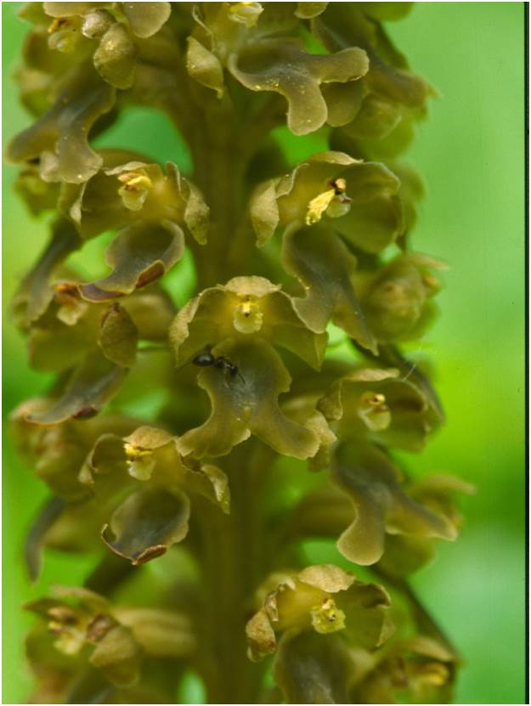
Orchideák
Hazai élőhelyeik
Magyarországon élő néhány orchidea faj
Részben vagy teljesen heterotróf erdei fajok (nem fotoszintetizálók)
ibolyás gérbics
madárfészek békakonty
erdei korallgyökér
Fotoszintetizáló (zöld) erdei fajok (ezek is részlegesen heterotrófok)
vörösbarna nőszőfű
kislevelű nőszőfű
kardos madársisak

Slide 19
Orchideák
Hazai élőhelyeik
Magyarországon élő néhány orchidea faj
Erdőkben, erdőszéleken és réteken is megtalálható fajok (ezek is mind fotoszintetizáló, zöld levelűek)
erdei papucskosbor
kétlevelű sarkvirág
bíbor sallangvirág
Réteken élő orchideák (ezek is mind fotoszintetizáló, zöld levelűek)
agár sisakoskosbor (=agárkosbor)
szarvasbangó
hússzínű ujjaskosbor

Slide 20
Orchideák
Természetvédelem
Hazai orchidea fajaink védelme
Magyarországon kb 2200 őshonos növényfaj fordul elő, ezek közül 733 faj védett.
Magyarországon 70 orchidea faj él és mind védett faj (52 védett, 18 fokozottan védett).
A természetvédelmi értékük (melyet akkor kell büntetésként fizetni, ha károsítjuk őket)
a védett fajok esetében: 5000 Ft, 10000 Ft és 50000 Ft
míg a fokozottan védett fajoknál 100000 Ft és 250000 Ft.
madárfészek békakonty
5000 Ft
hússzínű ujjaskosbor
10000 Ft
poloskaszagú sisakoskosbor (albínó és normál színű)
50000 Ft
pókbangó
100000 Ft
erdei papucskosbor
250000 Ft
Sok fokozottan védett orchidea nagyobb egyedszámú populációjának élőhelye mára védett területté vált.
Más növényekkel együtt a hazai orchideák magjai is begyűjtésre kerültek a Pannon Magban Program keretében. Hosszú távon ez (is) biztosítja fennmaradásukat.
kapszulákban tárolt magok

Slide 21
Orchideák
IV. Feladat
Feladat
Vizsgálj meg egy boltban árusított orchideát és annak ültető közegét is!
Kérdések:
Mi lehet a magyarázata annak, hogy átlátszó cserépben van az orchidea gyökérzete?
Válasz:
Trópusi, fánlakó faj, így eredeti, természetes élőhelyén süti a nap a gyökereit, ezért gyengén még fotoszintetizálni is tud zöldes gyökércsúcsainál.
Miért nem föld az ültetőközeg?
Válasz:
Epifiton, vagyis fánlakó faj révén eredeti, természetes élőhelye a fák kérge, és nem a talaj. A talajban a gyökere hamar elrohad.
Leggyakoribbak a lepkeorchidea (Phalaenopsis) különböző virágszínű változatai. Ezeknek az orchideáknak a vadon élő példányai trópusi fánlakók.
Mi lehet a magyarázata annak, hogy Magyarországon a legtöbb boltban kapható orchidea ősszel vagy télen kezd virágozni (és nem nyáron)? (ma már növényi hormonkészítményekkel ezen változtatni tudnak)
Válasz:
Eredeti, trópusi élőhelye az egyenlítőnél vagy ahhoz közel van, ahol 12 óra nappal és 12 óra éjszaka a napi ritmus. Az itt élő növények ún. rövid nappalosok. Magyarországon nyáron a nappalok hosszúsága 16 óra, az éjszakák pedig csak 8 órásak, ami azt eredményezi a rövidnappalos növényekben, hogy a virágzást gátló anyagok nem tudnak lebomlani ilyen rövid idő alatt, ősszel viszont már igen.

Slide 22
Orchideák
V. Feladat
(2008-ban emelt szintű érettségi példa volt)
Feladat
A fán élő trópusi orchideák a talajlakóknál több fényhez jutnak a magasban. Többnyire nem károsítják a fát: a kéreg csak aljzatot jelent számukra. A képen látható kis Encyclia
orchidea faj számára a tápanyagot a lombkoronából lecsurgó esővízben oldott anyagok szolgáltatják. Ezeket a kérget behálózó gyökereivel veszi föl, a tápanyagot és vizet megvastagodott szárában (álgumójában) tárolja. Az orchideák a testüket behálózó gombafonalak segítségével képesek szerves anyagok felhasználására is. A gombáknak jut az orchideák által termelt szerves anyagból is. Az orchideamag csírázni is csak a megfelelő gomba jelenlétében tud.

Slide 23
Orchideák
IV. Feladat
(2008-ban emelt szintű érettségi példa volt)
Feladat
1. Melyik populációs kölcsönhatás lép föl az alábbi élőlények között?
Megoldás
Orchidea – a benne élő gombák
szimbiózis
Trópusi fa – a rajta élő Encyclia orchidea
kommenzalizmus
3. A környezet milyen sajátosságaira követ-keztethetünk abból, hogy ez az orchideafaj álgumókat növeszt?
Megoldás
A tápanyag / víz nem áll mindig rendelkezésre elegendő mennyiségben. Esős és száraz vagy hideg és meleg évszakok váltakozhatnak.
4. A rajz alapján indokolja, miért biztos, hogy az álgumók a szár módosulásai!
Megoldás
Levelek és virágok erednek belőle.

Slide 24
Orchideák
IV. Feladat
(2008-ban emelt szintű érettségi példa volt)
Feladat
5. Mi történik az orchideamagok csírázása során? Melyik a helyes válasz betűjele?
Ekkor történik a kettős megtermékenyítés.
Meiózis megy végbe a magkezbeményben.
Megindul a fotoszintézis.
Az új növényegyed fejlődésének következő szakaszába lép.
Új növényegyed jön létre.
Megoldás
D
Megoldás
6. A legtöbb növénnyel ellentétben az orchideák képesek autotróf és heterotróf életmódra is. Mit jelent ez a két kifejezés?
- Autotróf
- Heterotróf
Szervetlen anyagokból / szén-dioxidból is előállíthatja saját teste szerves anyagait.
Csak szerves anyagokból állítja elő saját teste szerves anyagait.
7. A fán élő orchideák különlegesek abból a szempontból is, hogy sok fajuk a gyökerével is
képes fotoszintetizálni. Milyen külső és belső feltétele van ennek (ami más növényeknél nem teljesül)?
- Külső (környezeti) feltétel
- Belső (szervezeti) feltétel
Megoldás
Külső: fény éri a gyökereket.
Belső: klorofillt / zöld színtesteket / gázcserenyílásokat tartalmaz.

Slide 25
TÁRGYMUTATÓ
álgumó: duzzadt szárrész, amiben a növény tápanyagot és vizet tárol.
autotróf: Szervetlen anyagokból / szén-dioxidból is előállíthatja saját teste szerves anyagait.
endomikorrhiza: a gombafonalak és növény gyökerei között kialakult kapcsolatnak az a formája, amikor a gomba fonalai behatolnak a gyökérsejtek belsejébe.
epifita: fán lakó, orchideák esetében trópusi fák ágain élő fajok elnevezése.
heterotróf: csak szerves anyagokból állítja elő saját teste szerves anyagait.
ikergumó: a talajlakó orchideák közül sok faj gumókat növeszt, melyekből egyszerre kettő látszik: egy elhasználódó, és egy fejlődőben levő, ezt a kettős gumót nevezzük ikergumónak.
ivaroszlop: az orchideák összenőtt termő és porzó része.
litofita: sziklalakó, nedves sziklafelszíneken, és azok repedéseiben élő növényfajok
mézajak: az orchideák belső lepekörének a többi lepeltől eltérő alakú és mintájú lepel.
peloton: az orchidea sejtjeibe behatoló és ott feltekeredő szimbionta gomba fonal „gombolyag”.
pionír élőlény: természetes (tűz, árvíz, földcsuszamlás, széldöntés) vagy ember által okozott (erdőirtás, ipari tevékenység, bányászat) élőhelypusztulást követően elsőként megjelenő élőlények
protokorm: orchidea csíranövény tudományos neve.
rövid nappalos növények: Azok a virágok, melyeknél a virág kifejlődéséhez egy adott óraszámnál (ez általában 12) több órányi sötétségre van szükségük naponta. Jellemzően hazánkban ősszel virágzanak.
sarkantyú: a szirom, vagy lepellevél (orchideáknál a mézajak) hátsó kinövése/kitüremkedése.
szimbiózis: két élőlény közti együttélés kölcsönösen előnyös formája
terresztris: talajlakó

Slide 26
Orchideák
Információk
AJÁNLOTT SZAKIRODALOM
Molnár V. Attila (2011): Magyarország orchideáinak atlasza. Kossuth Kiadó.
Molnár Attila, Sulyok József, Vidéki Róbert (1995): Vadon élő orchideák. Kossuth Kiadó.
Zdenek Jezek (2005): Orchideák enciklopédiája. Ventus Libro Kiadó.
Pierre Delforge (2006): Orchids of Europe, North Africa and the Middle East. A&C Black.
Király Gergely (2009): Új magyar füvészkönyv I-II. - Magyarország hajtásos növényei, Határozókulcsok – Ábrák. Aggteleki Nemzeti Park Igazgatóság.
LINKGYŰJTEMÉNY
Magyar Orchidea Társaság: Hazai Orchideák
http://orchideatarsasag.hu/?page_id=110
Molnár V. Attila: kutatói blog
http://molnar-v-attila.blogspot.hu/search/label/Hazai%20orchide%C3%A1k
A magyar állami természetvédelem hivatalos honlapja
http://www.termeszetvedelem.hu/
Pannon Magbank Projekt
http://www.pannonmagbank.hu/
Növényhatározó
http://novenyhatarozo.info/N%C3%B6v%C3%A9nyhat%C3%A1roz%C3%B3#tartalom

Slide 27
„Mint a virág, kinyílik és elhervad, és eltűnik, mint az árnyék és nem állandó.„(Jób 14.2)

